Slide 1
MÔN
TIẾNG VIỆT

Slide 2
Thu hoạch trứng gà

Slide 3
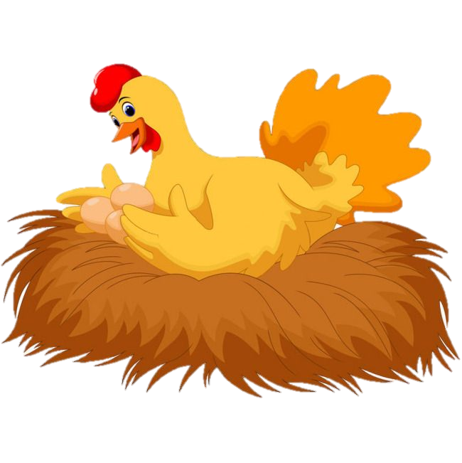

Slide 4
Xin chào các bạn, mình là Mai. Hôm nay mẹ mình đi vắng, mình phải ở nhà giúp mẹ thu hoạch trứng gà. Các bạn hãy giúp mình thu hoạch xong trước khi mẹ về nhé bằng cách trả lời đúng những câu hỏi trong mỗi quả trứng.

Slide 5
Tìm từ chỉ hoạt động trong câu sau:
“Chúng em chơi nhảy dây và đọc truyện cùng nhau.”
Nhảy dây, đọc truyện

Slide 6
Sắp xếp các từ sau để tạo thành câu:
chiếc, mẹ, em, áo len, mua, cho.
Mẹ mua cho em chiếc áo len.

Slide 7
Trong các từ sau, từ nào là từ chỉ sự vật:
Bông hoa, đỏ rực, mặt trời, chạy
Bông hoa, mặt trời

Slide 8
Các bạn đã giúp mình thu hoạch xong trứng. Mình cảm ơn các bạn rất nhiều.

Slide 9
Luyện tập: Từ ngữ chỉ sự vật, đặc điểm; Câu nêu đặc điểm

Slide 10
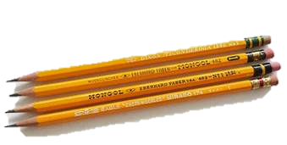
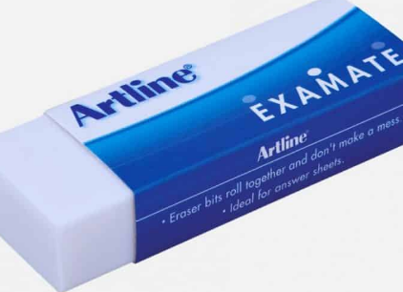
1. Giải câu đố để tìm từ ngữ chỉ sự vật
a. Cái gì tích tắc ngày đêm,
Nhắc em đi ngủ, nhắc em học bài
Một anh chậm bước khoan thai,
Một anh chạy những bước dài thật nhanh?
(Là cái gì?)
Đồng hồ
b. Ruột dài từ mũi đến chân
Mũi mòn ruột cũng dần dần mòn theo.
(Là cái gì?)
Bút chì
c. Nhỏ như cái kẹo
Dẻo như bánh giầy
Học trò lâu nay
Vẫn dùng đến nó. (Là cái gì?)
Cục tẩy

Slide 11
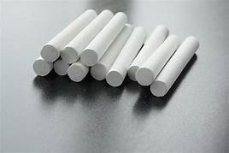
Cái mình đo đỏ Cái mỏ nâu nâu Xuống tắm ao sâu Lên cày ruộng cạn Là cái gì ?
Thân em vừa trắng lại vừa tròn Bước đi mỗi bước mỗi mòn gót chân Là cái gì ?

Slide 13
2. Tìm những từ chỉ đặc điểm trong những câu đố trên.
a. Cái gì tích tắc ngày đêm,
Nhắc em đi ngủ, nhắc em học bài
Một anh chậm bước khoan thai,
Một anh chạy những bước dài thật nhanh?
(Là cái gì?)
b. Ruột dài từ mũi đến chân
Mũi mòn ruột cũng dần dần mòn theo.
(Là cái gì?)
c. Nhỏ như cái kẹo
Dẻo như bánh giầy
Học trò lâu nay
Vẫn dùng đến nó. (Là cái gì?)

Slide 14
3. Đặt một câu nêu đặc điểm của đồ vật ở trường, lớp.
Mẫu: Thân trống nâu bóng.
Lưu ý khi đặt câu
+ Viết thành câu có nghĩa
+ Trình bày đúng: Đầu câu viết hoa, cuối câu có dấu chấm.

Slide 15
3. Đặt một câu nêu đặc điểm của đồ vật ở trường, lớp.
Mẫu: Thân trống nâu bóng.

Slide 16
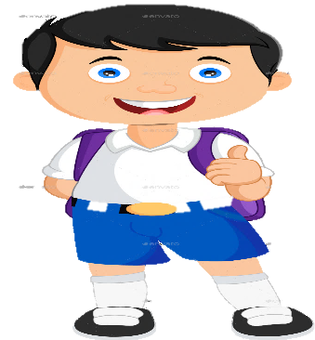
Hẹn gặp lại các con ở tiết học sau.

